Slide 1
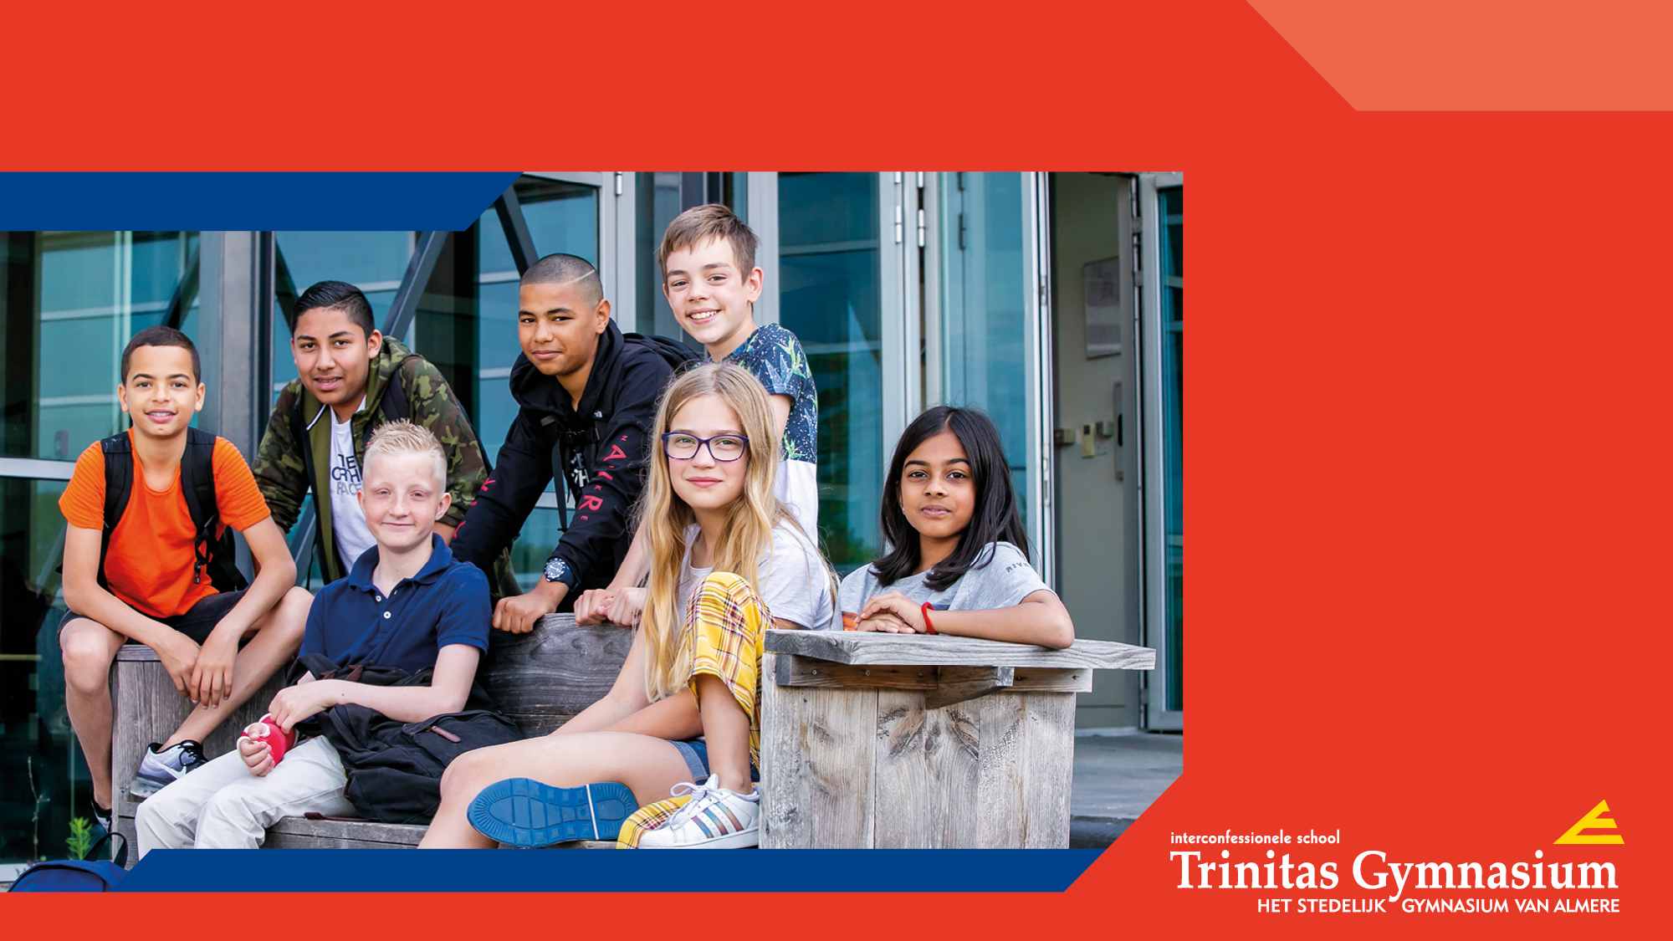
Het Can Vast
donderdag 2 juni 2022
14:30 – 15:30h
15:45 – 16:45h
Flippend noch blended doch splendid zelfsturend onderwijs.
Notes:
Presentatie van het resultaat van een pilot op Trinitas Gymnasium voor zelfsturend onderwijs in vwo 1 (Nederlands) en vwo 4 (Nederlands, natuurkunde en biologie). Daarna is er de gelegenheid om met elkaar in gesprek te gaan voor toepassingen voor eigen vak.
Douwe Brouwer (docent Nederlands), Luc Orbons (docent natuurkunde & wiskunde) en Derk Kok (docent biologie) op Trinitas Gymnasium

Slide 2
Even voorstellen, welke verwachtingen leven er?
Douwe, docent Nederlands
Derk, docent biologie
Luc, docent natuurkunde
Jullie ….

Slide 3
Programma
Wie zijn eigen weg gaat kan door niemand worden ingehaald
Even voorstellen
Doel Project
Opzet
Inhoudelijk
Werkvormen, didactiek
Hoe ziet het er voor de leerling uit
Resultaten
Tops en Flops
Hoe kijken jullie er nu tegenaan.

Slide 4

Doel Project
een leeromgeving te creëren waarin leerlingen zelfstandig en in eigen tempo vooraf vastgestelde leerdoelen kunnen bereiken
een online omgeving creëren voor vierdejaars gymnasiumleerlingen die in relatief eigen tempo en via verschillende routes kunnen werken aan de geformuleerde leerdoelen
De betrokken schoolvakken zoeken de verbinding. Vakinhoudelijke thema’s bij biologie en natuurkunde kunnen bij het schrijfvaardigheidsonderwijs van Nederlands worden verwerkt

Slide 5
Projectdoelstellingen verdieping
Zelfstandig kunnen werken betekent dat:
het leermateriaal voor zelfstudie geschikt is;
het leermateriaal voor iedereen beschikbaar is;
het leermateriaal vanaf iedere plek bereikbaar is;
leerlingen feedback krijgen in welke mate ze de leerdoelen behaald hebben;
leerlingen de regie hebben over het tempo en de eventuele hulpvragen.
Gedifferentieerd kunnen werken betekent dat:
leerlingen op een zelfgekozen moment aan een leermodule kunnen beginnen;
De docent is binnen handbereik
leerlingen te allen tijde gebruik kunnen maken van de leeromgeving;
leerlingen regie hebben over het leerproces;
leerlingen inzicht krijgen in de voortgang.
De vooraf vastgestelde doelen voldoen aan de volgende eisen.
De leerdoelen van een module moeten benoemd zijn.
Er moet een duidelijke leerlijn zijn. De leerstof vormt een logisch geheel, is behapbaar en biedt verschillende leerroutes.
De leerling moet in staat zijn zelf na te gaan of aan de leerdoelen voldaan wordt.

Slide 6
Opzet en Planning
De planning gaat uit van vier fases.
Wij kiezen een geschikt online platform.
Wij richten ons op de mogelijkheden die het platform ons biedt door tussentijds te testen met eigen content.
Wij gaan aan de slag met de uitvoering. Wij streven naar een uitvoering in de derde periode, zodat wij in de vierde periode kunnen evalueren.
Wij evalueren het proces aan de hand van leerlingenquêtes en gesprekken. (Nu)

Slide 7
Inhoudelijk
Biologie:
  Genetica
Natuurkunde:
  Medische beeldvorming, straling en radio-activiteit
Nederlands
  Grammatica
  Schrijfopdracht

Slide 8
Werkvormen en didactiek
Werkvormen
  Zelfstandig, computer based en/of boek
  In groepjes
  Individuele begeleiding
  Centrale instructie waar nodig en effectief
Didactiek
  Is sterk inhoud gedreven, welke volgorde volg je
  Leerlijn met verschillende routes,
  Tussentijdse (online) toetsjes
  Huiswerkcontrole ingebed in het proces

Slide 9
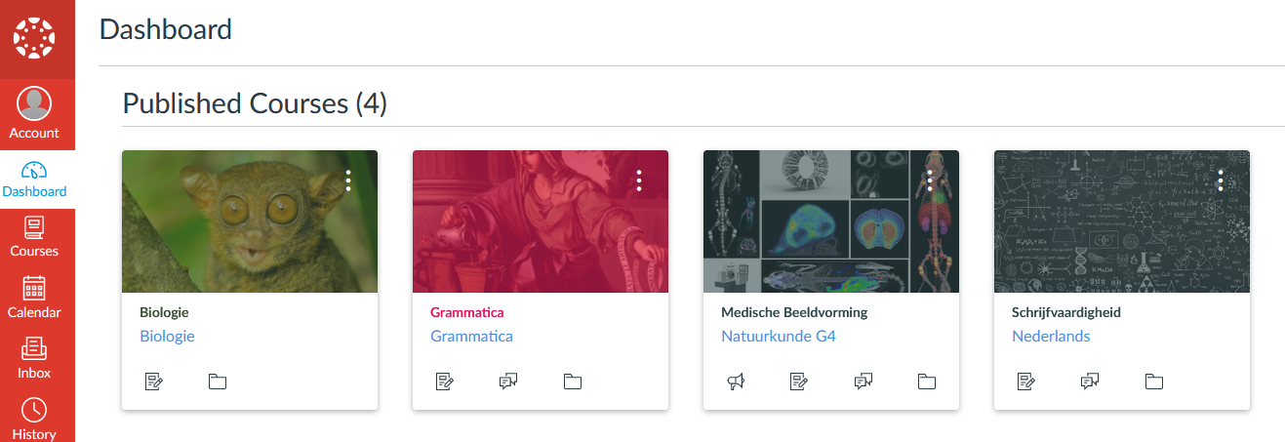
Hoe ziet het voor de leerling uit?
https://k12.instructure.com/
Notes:
Door de site heen lopen

Slide 10
Leerling beleving en resultaten
Natuurkunde
Biologie
Nederlands
Leerling beleving

Slide 11
Tops en Flops
Zelfsturendheid werkte prima
  Maar niet voor iedereen
Een slecht boek is een pré
  Een goed boek leent zich ook voor zelfstandig werk.
Voortgang goed te monitoren
  Snel ingrijpen bij dreigende achterstand
  Big Brother kijkt mee en dat vindt niet iedereen leuk
Sommige leerlingen hebben meer regie nodig
  Willen door de stof heen geholpen worden
  Vinden het moeilijk om hun eigen koers te bepalen

Slide 12
Discussie ahv stellingen
Hartstikke mooi, maar voor mijn vak kan dit niet.
Met zo’n aanpak kun je met minder fysieke lessen volstaan.
Het lijkt meer vrijheid, maar de controle is veel strikter. Je wordt in een keurslijf geperst.
Is dit iets voor de Jullie?

Slide 13
Toekomst
What’s next?

Slide 14
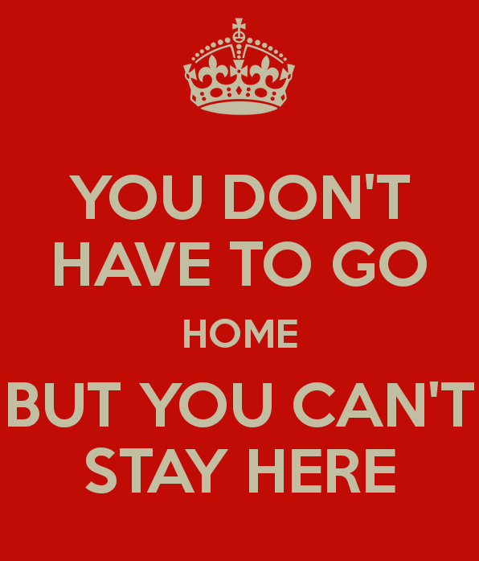
Einde

